Slide 1
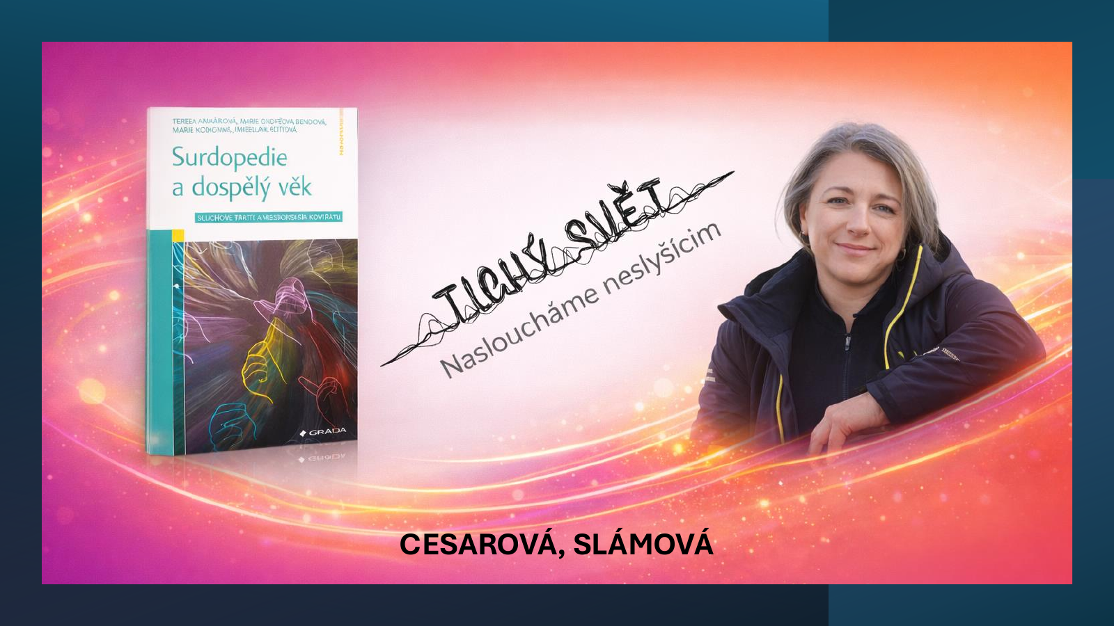
Sluchové postižení:
tlumočení, služby a pohled z praxe
Na základě dílu Televizního klubu neslyšících, zkušeností z praxe a knihy Surdopedie a dospělý věk

Slide 2
Proč je téma důležité
Dobrý úvod není vata. Má hned ukázat, proč sluchové postižení není okrajové téma.
1,5 miliardy
430 milionů
2050
lidí na světě žije se sluchovou ztrátou
lidí má zneschopňující sluchovou ztrátu
odhad: přes 700 milionů lidí může mít zneschopňující sluchovou ztrátu
Co z toho plyne pro prezentaci
•
Sluchová ztráta není jen medicínský problém, ale i problém komunikace, vztahů a dostupnosti služeb.
•
Bez podpory se zvyšuje riziko sociální izolace, osamělosti a horšího přístupu ke vzdělání i zaměstnání.
•
Proto dává smysl mluvit o tlumočení, přepisu, poradenství a respektu ke kultuře neslyšících - ne jen o diagnóze.
Notes:
[Sources]
- WHO, Deafness and hearing loss: more than 1.5 billion people live with hearing loss; 430 million have disabling hearing loss; by 2050 more than 700 million may have disabling hearing loss (3 Mar 2026).
- WHO, impact of unaddressed hearing loss includes communication limitations, social isolation, loneliness, stigma, and reduced access to education and employment (3 Mar 2026).
[/Sources]

Slide 3
Jak na téma nahlížet
Tahle verze prezentace posouvá původní text od seznamu bodů k jasnému rámci.
1. Medicínský pohled
2. Komunikační pohled
3. Kulturní pohled
co člověk slyší
nebo neslyší
kompenzační pomůcky
diagnóza
a míra ztráty sluchu
jak se člověk domluví
ve škole, v práci,
a na úřadě
znakový jazyk
přepis
tlumočení
komunita neslyšících
má vlastní jazyk,
zkušenost i identitu
nejde jen o deficit,
ale i o jiný způsob
komunikace a života
Právě kulturní a komunikační perspektiva dělá z tématu něco živého - a přesně tím je tvoje původní prezentace nejsilnější.
Notes:
[Sources]
- Tichý svět, O nás: cílem je publicita komunity neslyšících a šíření informací o jejich kultuře a jazyce; překonávání jazykových, kulturních a mezigeneračních bariér.
- FF UK, Profil absolventa programu Komunikace neslyšících: zdůrazňuje český znakový jazyk, kulturu a komunitu neslyšících a Deaf Studies.
[/Sources]

Slide 4
Naďa Hynková Dingová
V původní verzi je jen výčet. Tady je vidět, proč je pro obor opravdu důležitá.
•
vyučovala na FF UK v oborech Čeština v komunikaci neslyšících a Jazyky a komunikace neslyšících
Tlumočnice,
lektorka
a vysokoškolská
učitelka
•
od roku 2002 působila na pracovištích FF UK zaměřených na komunikaci neslyšících
•
po dvě desetiletí vedla a kreativně směrovala vzdělávání tlumočníků a překladatelů
•
podle autoritních biografických zdrojů byla také aktivní jako lektorka a externí spolupracovnice České televize
Nevystupuje tu jen jako host pořadu. Je to osobnost, která dlouhodobě formovala vzdělávání tlumočníků mezi češtinou a českým znakovým jazykem.
autorita oboru
praxe + výuka
ČT
Notes:
[Sources]
- FF UK (3 Jun 2024): Naďa Hynková Dingová vyučovala na FF UK, od roku 2002 působila na ústavech FF UK a po dvě desetiletí vedla vzdělávání tlumočníků a překladatelů mezi českým znakovým jazykem a češtinou.
- UPOL authority record: identifies her as tlumočnice, lektorka, vysokoškolská učitelka a externí spolupracovnice České televize.
[/Sources]

Slide 5
Co ocení neslyšící u tlumočníků
Původní seznam jsem rozdělil do logických skupin, aby se o něm dalo mluvit a ne jen ho odříkat.
Oblast
Jak to vypadá v praxi
Důvěra
spolehlivost, diskrétnost, jistota, že tlumočník člověka nenechá v půlce situace
Podpora
pomoc při jednáních, ve stresu a v situacích, kde jde o přesné porozumění
Přesnost
snaha najít správný význam odborných termínů a netlumočit jen přibližně
Srozumitelnost
jasný a dobře čitelný projev, přehledná struktura sdělení
Dostupnost
ochota pomoci co nejdříve a přizpůsobit čas potřebám klienta
Kvalitní tlumočení = větší samostatnost

Slide 6
Tichý svět: co organizace nabízí
Tady se vyplatí mluvit konkrétně - ne jen říct, že „pomáhá“.
Sociální rehabilitace
Tlumočení a přepis
Odborné sociální poradenství
pomoc se zvládáním běžného života
např. komunikace na úřadech, v nemocnici, ve škole nebo při hledání práce
služby pro situace, kde je potřeba zprostředkovat komunikaci mezi neslyšícími a slyšícími
pomoc s právy, dluhy, dávkami a orientací v systému
Tichý svět uvádí, že služby poskytuje po celé ČR - fyzicky i online - a jeho cílem je také šířit informace o kultuře a jazyce komunity neslyšících.
Notes:
[Sources]
- Tichý svět, Sociální služby: uvádí sociální rehabilitaci, sociální a právní poradnu a tlumočení a přepis.
- Tichý svět, homepage: služby poskytuje po celé ČR fyzicky i online.
- Tichý svět, O nás: cílem je i publicita komunity neslyšících a šíření informací o jejich kultuře a jazyce.
[/Sources]

Slide 7
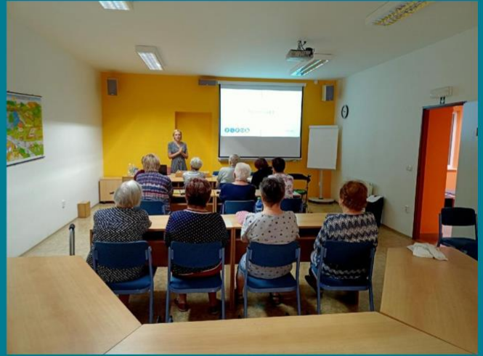
Co ukázala praxe
Tady jsem zachoval tvoje původní jádro, ale udělal z něj smysluplný slide.
•
účast na konzultacích s klienty
•
účast na přednáškách pro seniory
•
účast na poradách Tichého světa
empatický přístup
kreativní řešení
jiná zkušenost světa
častý tlak financí
Dobrá prezentace má právě tady lidský rozměr: ne jen co organizace dělá, ale co je při té práci opravdu vidět.

Slide 8
Největší bariéry nejsou jen technické
Tohle je klíčový posun: nestačí říct „neslyší“. Důležité je, co to dělá v běžném životě.
Komunikace
Sociální izolace
Přístup ke službám
Stereotypy
časté neporozumění
a velká únava z odezírání
riziko osamělosti,
stažení ze společnosti
a frustrace
úřad, lékař, škola
nebo práce bez podpory
mohou být bariéra
okolí často vidí jen deficit
a přehlíží jazyk, kulturu
a individualitu
WHO upozorňuje, že neřešená sluchová ztráta souvisí s omezenou komunikací, sociální izolací, osamělostí i horším přístupem ke vzdělání a zaměstnání.
Notes:
[Sources]
- WHO, Deafness and hearing loss (3 Mar 2026): unaddressed hearing loss leads to communication limitations, social isolation, loneliness, stigma, and limitations in access to education and employment.
[/Sources]

Slide 9
Právní rámec v ČR
Krátce, jasně a bez právnické omáčky. Jen to, co se dá odnést do prezentace.
•
zákon výslovně pracuje s českým znakovým jazykem a s dalšími komunikačními systémy
155/1998 Sb.
•
pro prezentaci je důležité zdůraznit, že dostupná komunikace není laskavost, ale součást práv a důstojnosti člověka
zákon o komunikačních systémech neslyšících a hluchoslepých osob
•
dobrá instituce proto nemyslí jen na bezbariérový vstup, ale i na bezbariérovou komunikaci
Právě z něj vychází i nárok na tlumočení zdarma.
jazyk
tlumočení
dostupnost
Notes:
[Sources]
- Zákon č. 155/1998 Sb.: komunikačními systémy jsou český znakový jazyk a komunikační systémy vycházející z českého jazyka.
- Česká komora tlumočníků znakového jazyka, Aktuální legislativa: nárok neslyšících a hluchoslepých osob na tlumočení zdarma vychází ze zákona č. 155/1998 Sb.
[/Sources]

Slide 10
Kniha Surdopedie a dospělý věk
Původní závěr jsem rozšířil tak, aby kniha nepůsobila jako povinná položka na konci, ale jako silný zdroj argumentů.
Surdopedie
a dospělý věk
•
kniha se nesoustředí jen na medicínu, ale na mezilidský kontakt, komunikaci a kvalitu života
•
ukazuje dospělého člověka se sluchovou ztrátou jako komplexního jedince s různorodými potřebami
T. Hradilová
M. Chudožilov Bendová
M. Komorná
M. Kotvová
•
silná je kombinace odborného pohledu, zákonných souvislostí a příkladů z praxe
•
právě proto funguje jako dobrý most mezi teorií a zkušeností z organizací jako Tichý svět
Grada, 2023
160 stran
Notes:
[Sources]
- Grada: Surdopedie a dospělý věk, 2023.
- Knihovny.cz / souborný katalog: kniha se snaží ukázat dospělého člověka se sluchovou ztrátou jako komplexního jedince s heterogenními potřebami.
- Megaknihy / knihovnické záznamy: 160 stran, Grada, 2023.
[/Sources]

Slide 11
Závěr: co má po prezentaci zůstat v hlavě
Tahle část má být úderná. Čtyři věty, které drží celý výklad pohromadě.
Sluchové postižení
není jen diagnóza
Kvalitní tlumočení
mění realitu
Je to téma komunikace, vztahů, jazyka a každodenní dostupnosti.
Rozhoduje o tom, zda člověk situaci zvládne samostatně a důstojně.
Služby typu
Tichý svět jsou klíčové
Nejlepší přístup
je respekt
Protože překlápějí pomoc z teorie do běžného života.
K jazyku, času, potřebám a zkušenosti konkrétního člověka.

Slide 12
Děkuji za pozornost
Otázky?
Zdroje k doplněným faktům jsou vložené v poznámkách prezentujícího.

